Slide 1
INFORMACIÓN Para los alumnos que aún no tienen una cuenta de correo electrónico de la Universidad de Granada (UGR)
Crear cuenta de correo electrónico
Una vez que ha obtenido el PIN de Acceso Identificado tras la realización de la automatrícula, ha de crear una cuenta de correo electrónico de la Universidad de Granada.
Estos son los pasos a seguir:

Slide 2
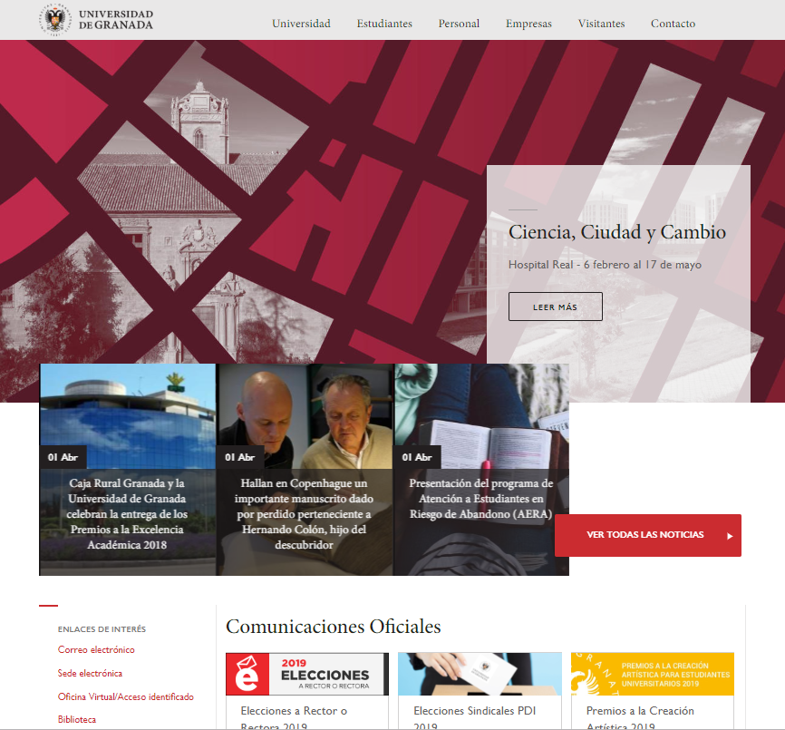
Creación de una cuenta de correo
Acceda a la página principal de la Universidad de Granada y Seleccione Oficina Virtual/Acceso Identificado

Slide 3
Creación de una cuenta de correo
Introduzca su DNI (sin letra) y el número PIN proporcionado al realizar la automatrícula.
En el acceso identificado puede acceder a distintos servicios de la UGR, tales como consulta de expediente, pagos, menú de comedor, etc.
Busque la aplicación “Correo electrónico” y siga las instrucciones que se le indican con respecto a la creación de usuario y clave

Slide 4
Creación de una cuenta de correo
Una vez creada la cuenta de correo, con esa cuenta y clave, se podrá acceder a las correspondientes asignaturas de la Plataforma de docencia PRADO 2 en las que esté matriculado:
https://prado.ugr.es/moodle/

